Slide 1
2020/7/7下午第二小组
组长：劳泽恩
成员：施明霖，付苏阳，顾一帆，苏倩

Slide 2

1
后台展示
CONTENTS
2
前台展示
3
基于华为云的协作展示
4
总结

Slide 3
LOGO
后台部分展示

Slide 4
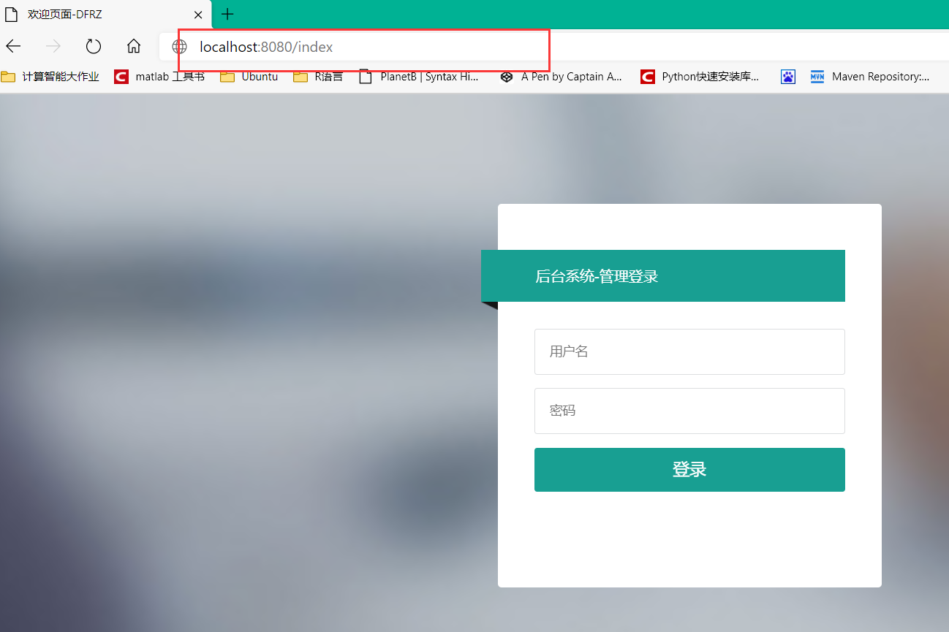
登录拦截器
注册了拦截器
未经登录，直接访问后台和前台首页，会直接回到登录界面，要求登录才可访问其他页面
添加标题
好好学习，天天向上。我们拥有全国领先的PPT设计团队，并在商务展示领域为您提供领先行业的呈现方式与创意构成。因为专业、愈逐极致，我们力求为客户提供兼顾商业价值体现与视觉艺术并重的作品。更多关于STONE，请在百度搜索：STONEPPT

Slide 5
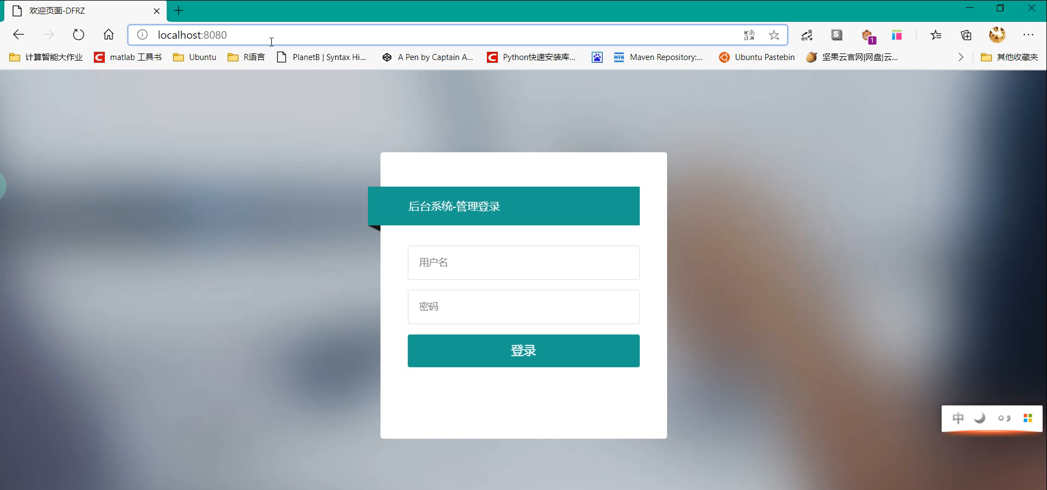

Slide 6
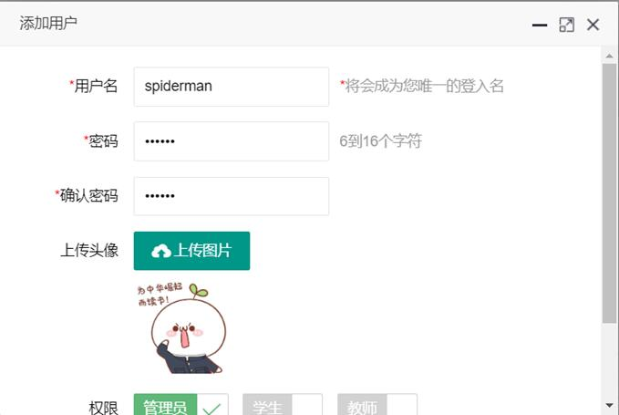
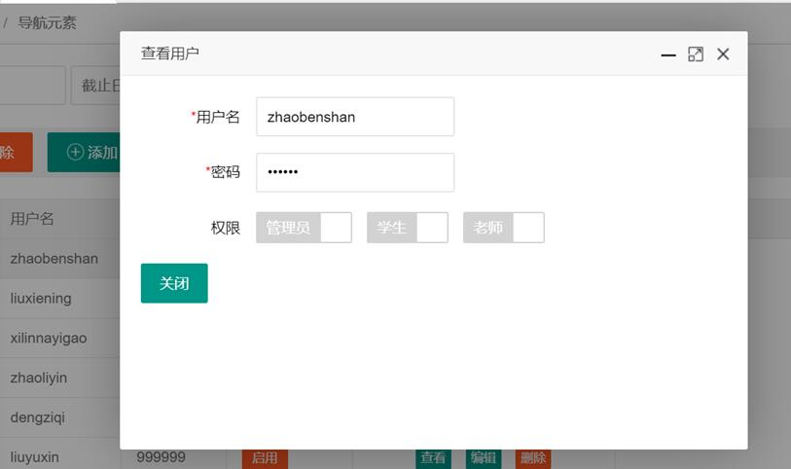
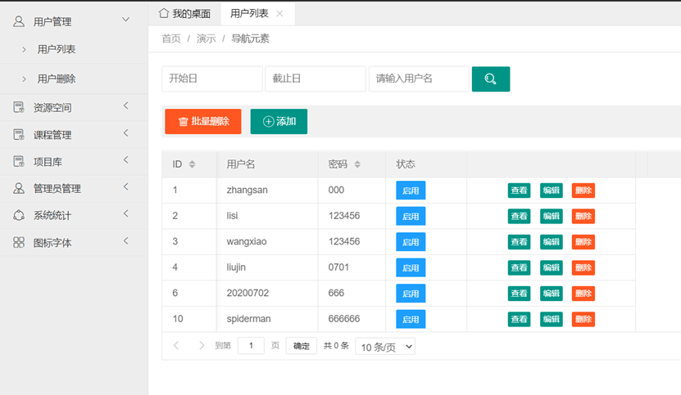
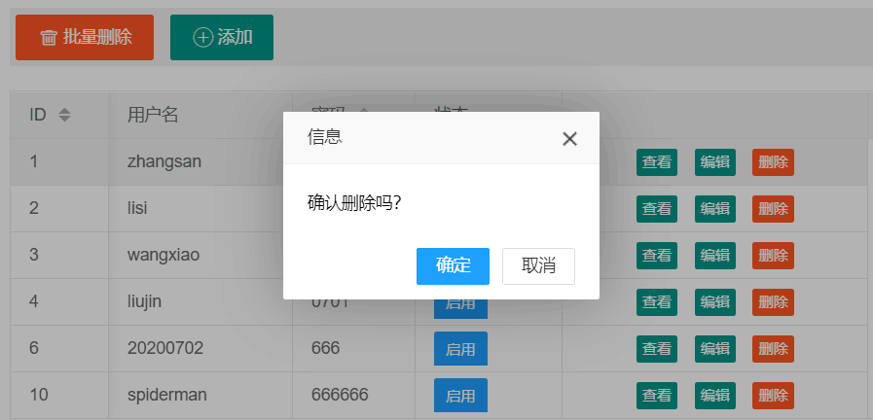
用户管理
添加标题
好好学习，天天向上。我们拥有全国领先的PPT设计团队，并在商务展示领域为您提供领先行业的呈现方式与创意构成。因为专业、愈逐极致，我们力求为客户提供兼顾商业价值体现与视觉艺术并重的作品。更多关于STONE，请在百度搜索：STONEPPT

Slide 7
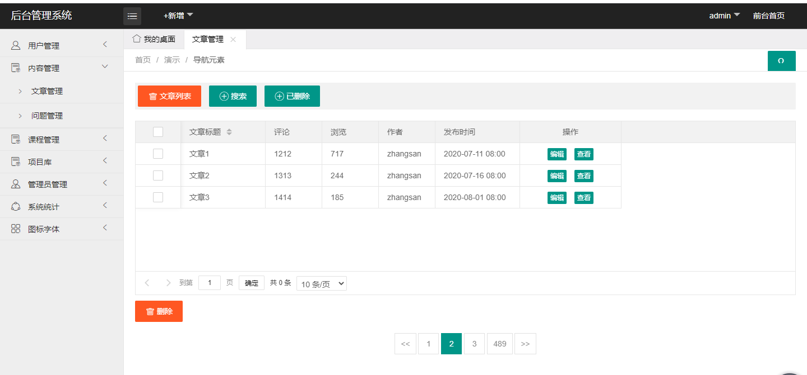
文章管理
主要由文章列表、编辑文章信息组成

Slide 8
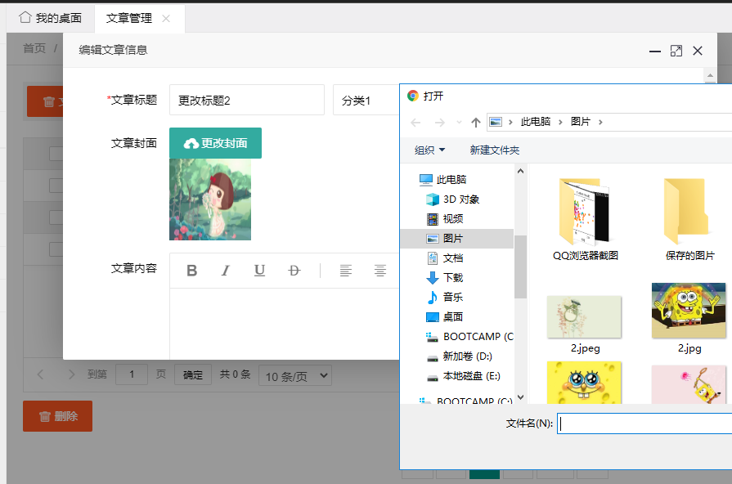

文章管理——编辑
可编辑的内容有：
文章标题
选择分类
选择专栏
修改文章封面
编辑文章内容

Slide 9
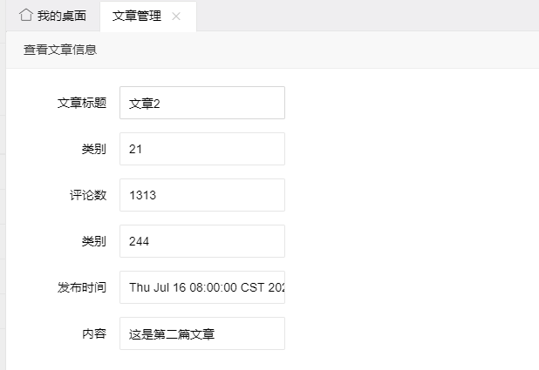
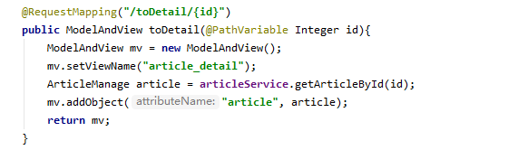
文章管理——查看
关键代码
前端操作

Slide 10
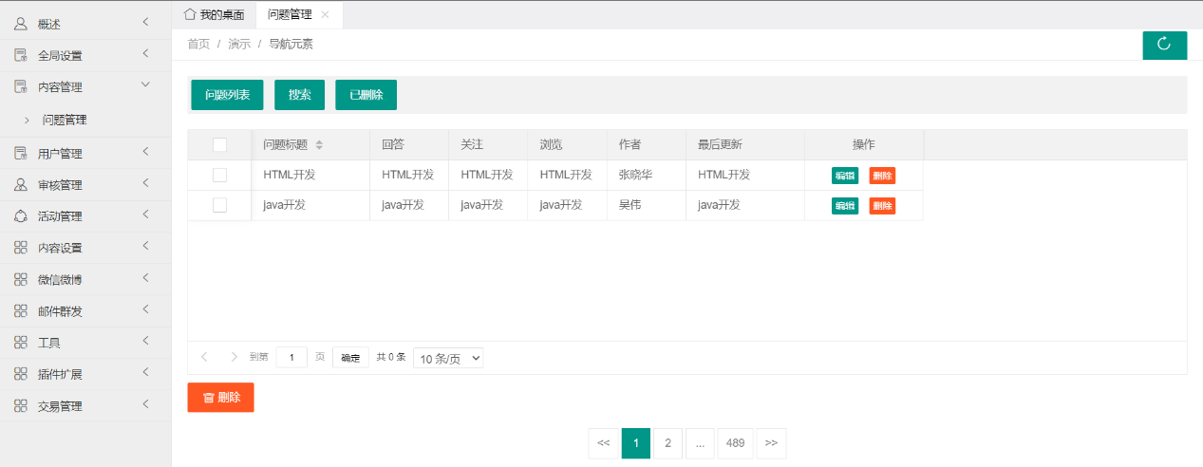
问题管理
主要由问题列表、编辑问题、删除问题组成

Slide 11
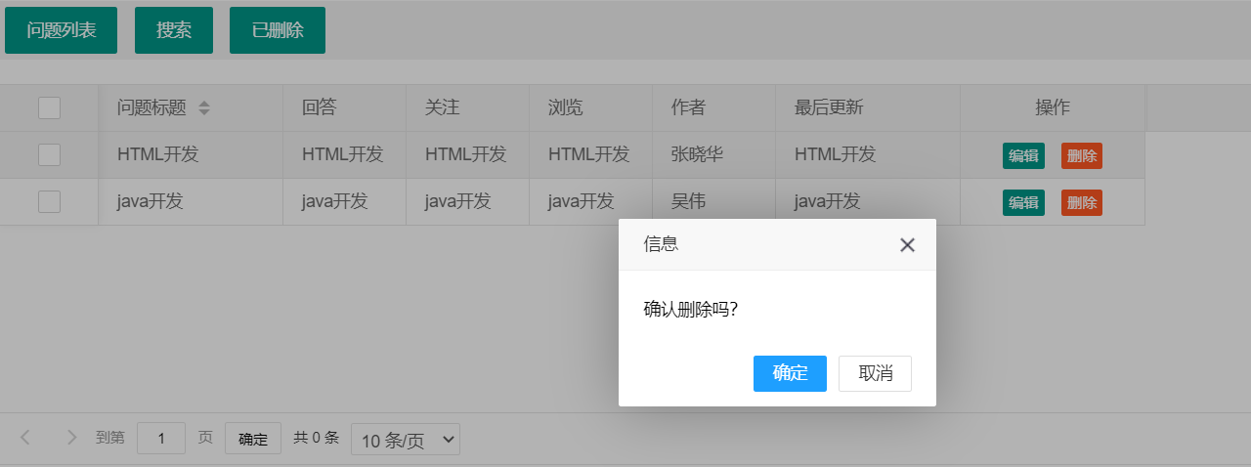
问题管理——删除

Slide 12
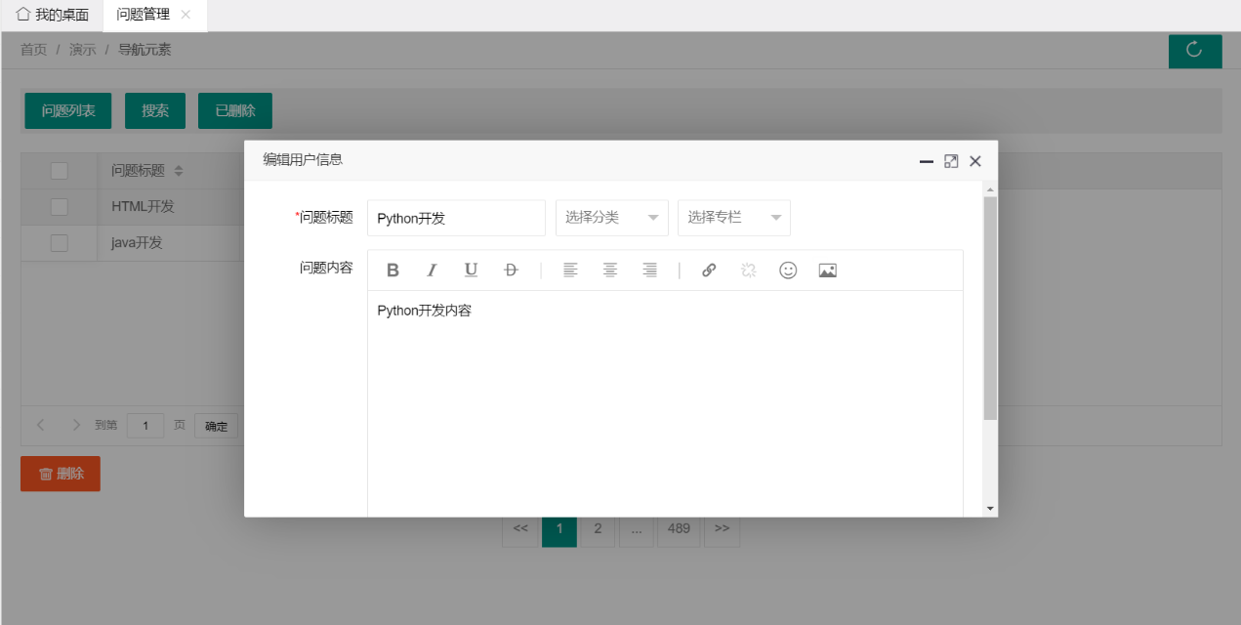
问题管理——编辑
点击操作后的编辑按钮，实现问题编辑，可以对问题标题、分类、内容等进行修改

Slide 13
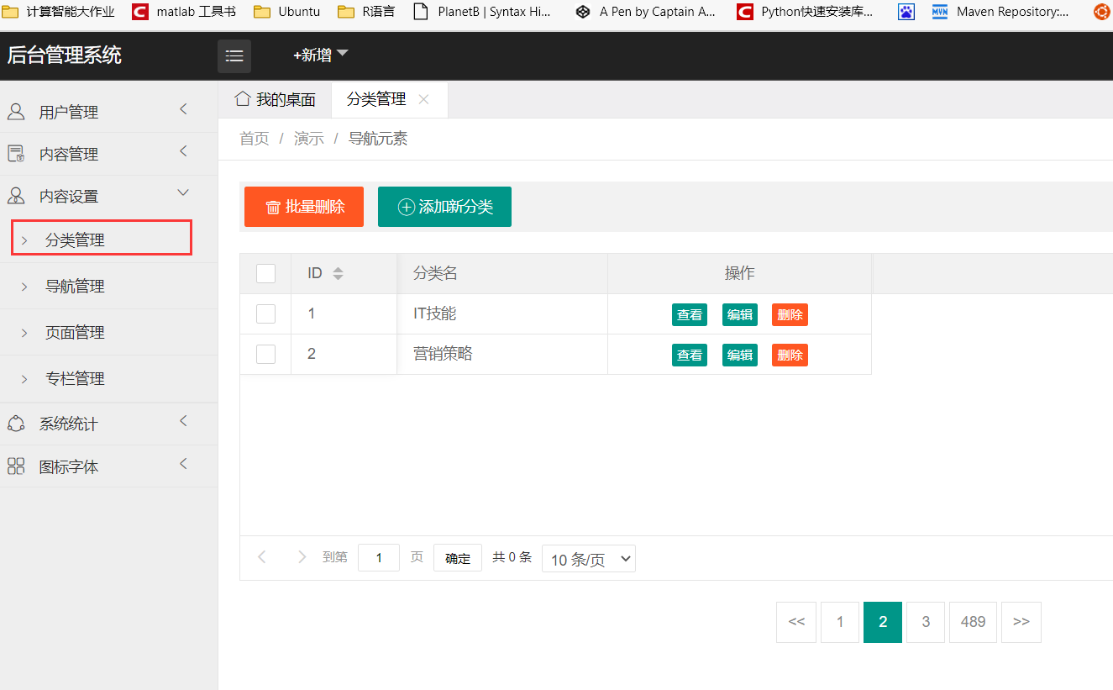
分类管理

Slide 14
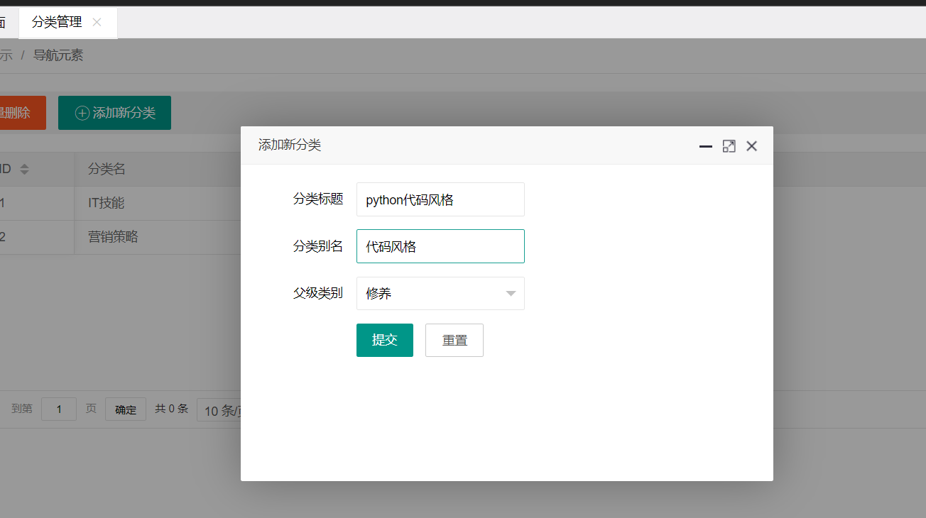
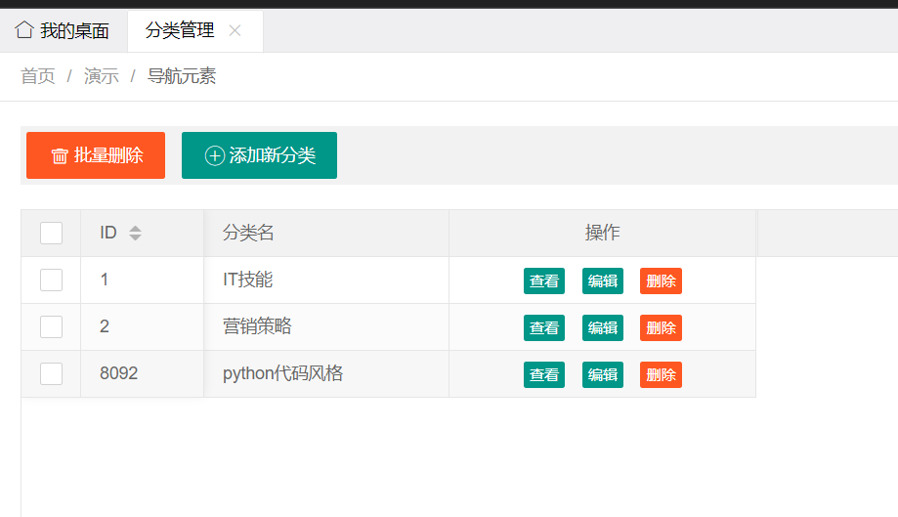
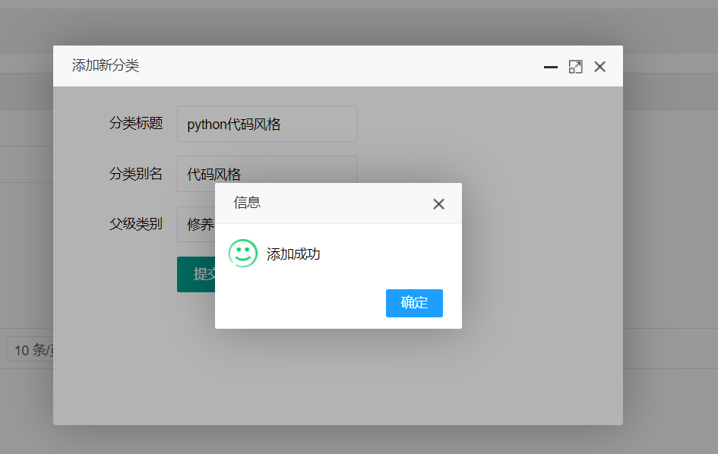
分类管理——添加新分类

Slide 15
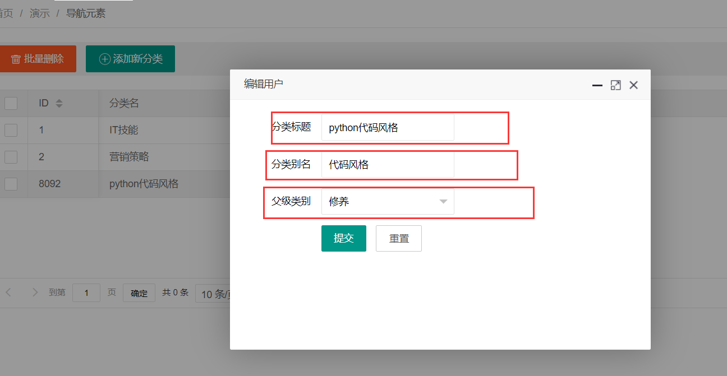
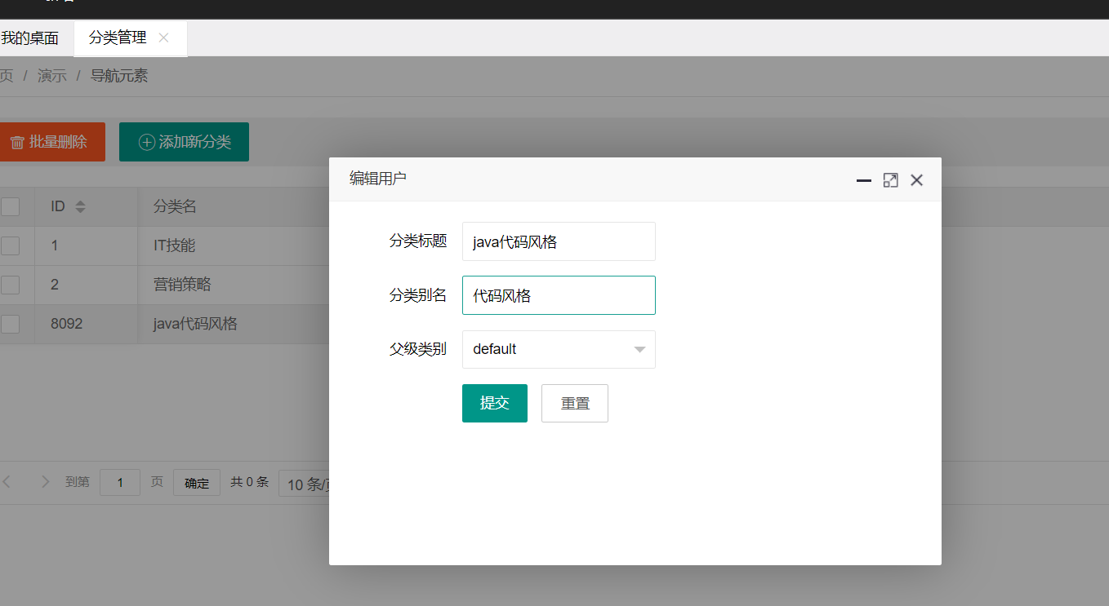
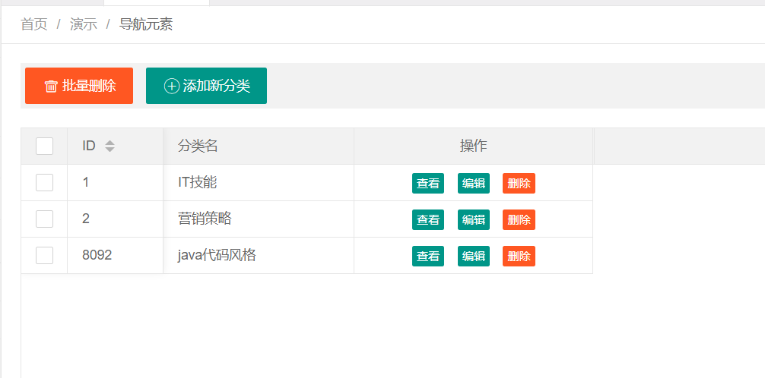
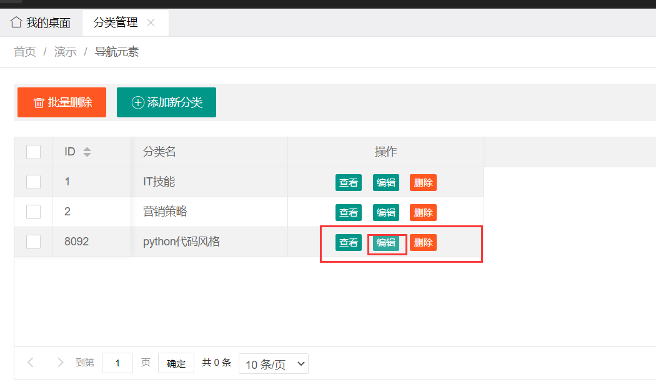
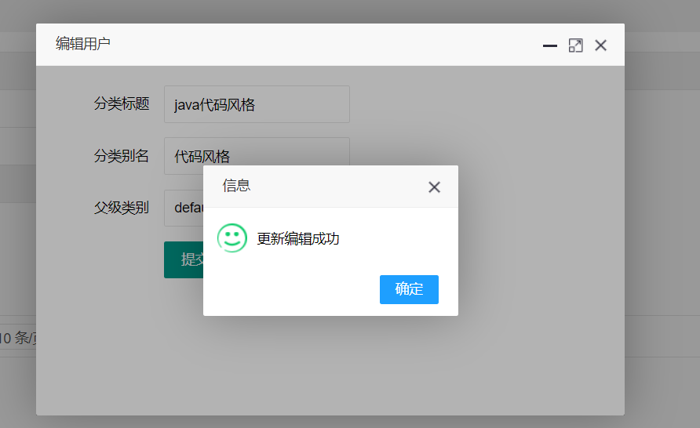
分类管理——编辑

Slide 16
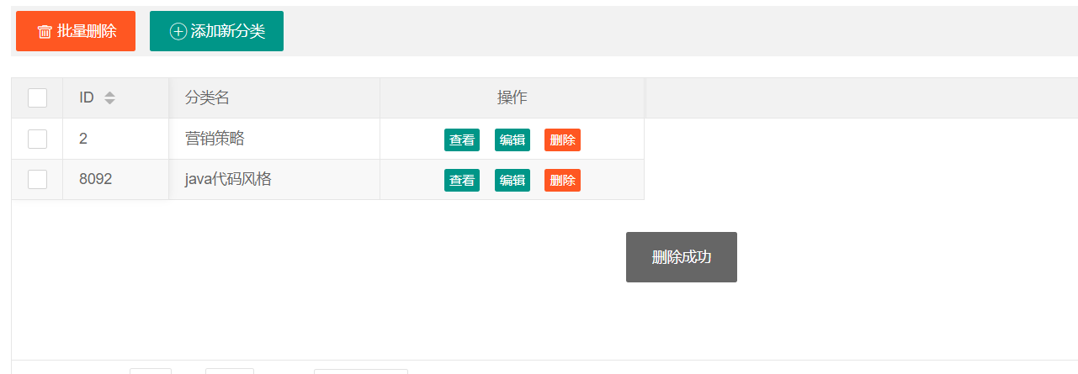
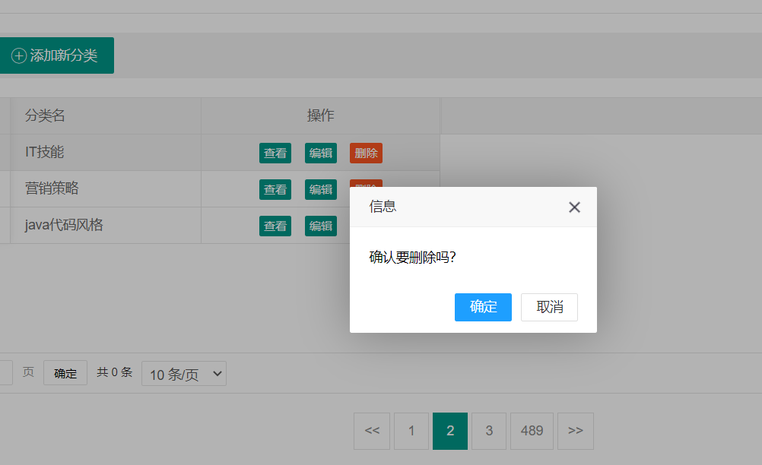
分类管理——删除

Slide 17
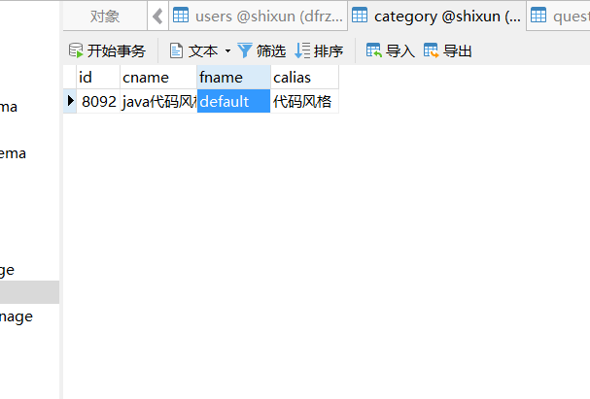
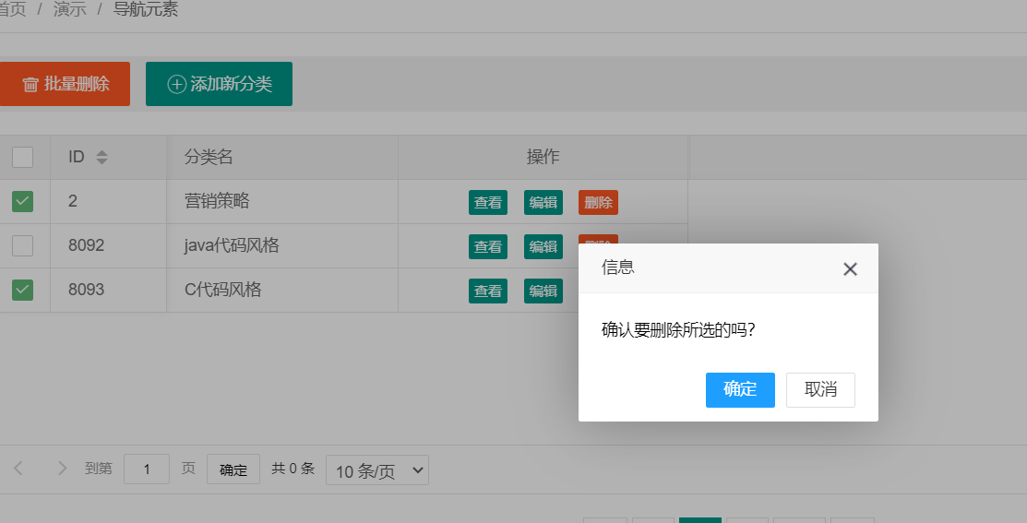
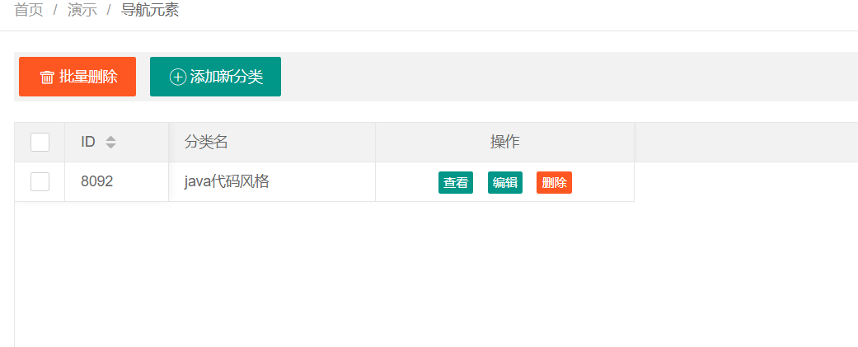
分类管理——批量删除

Slide 18
LOGO
前台部分展示

Slide 19
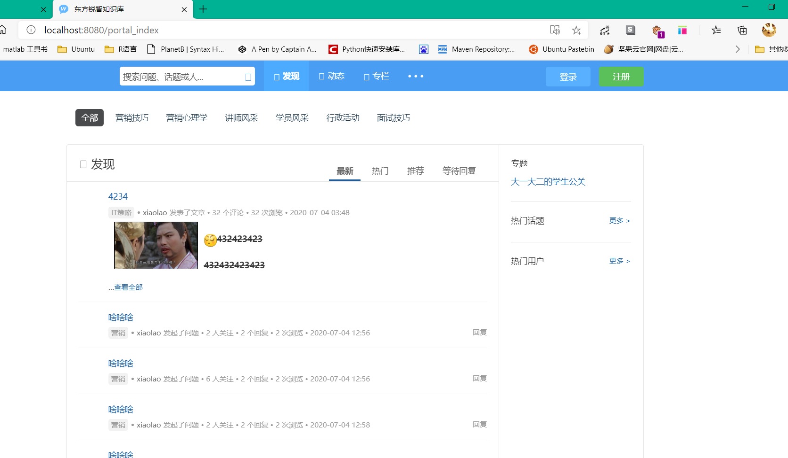
前台首页

Slide 20
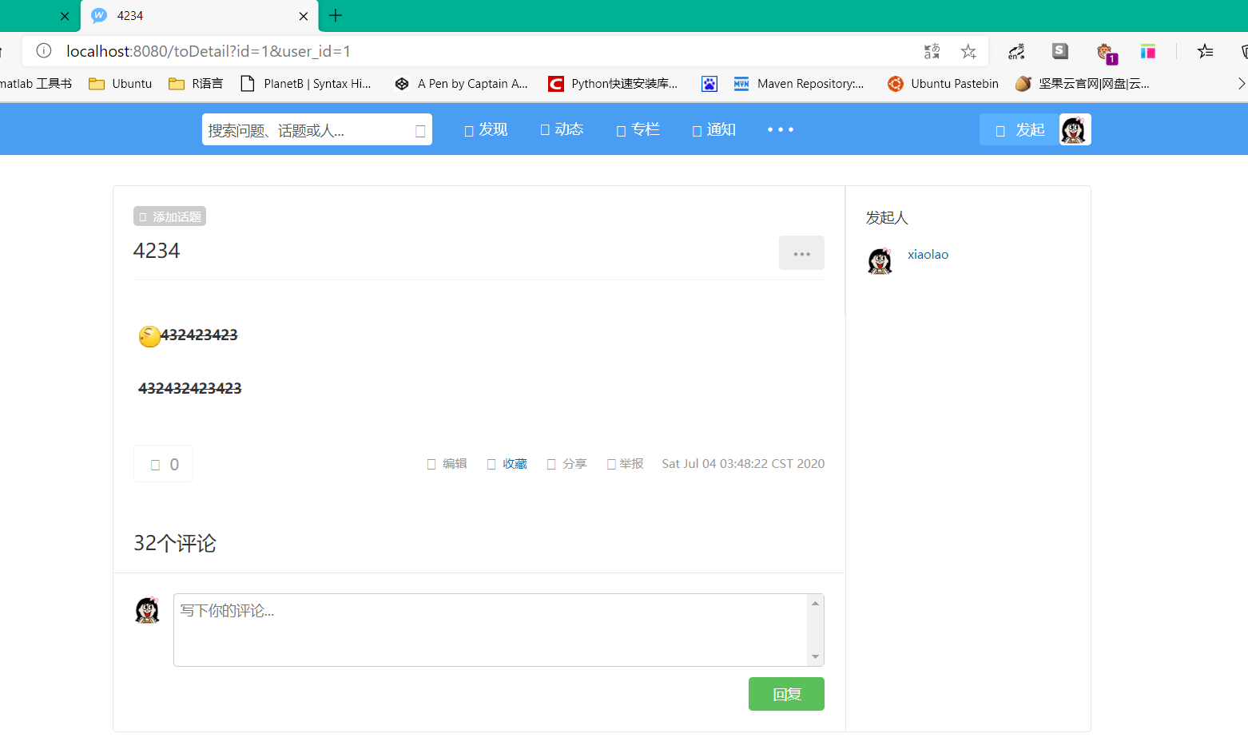
前台——文章详情

Slide 21
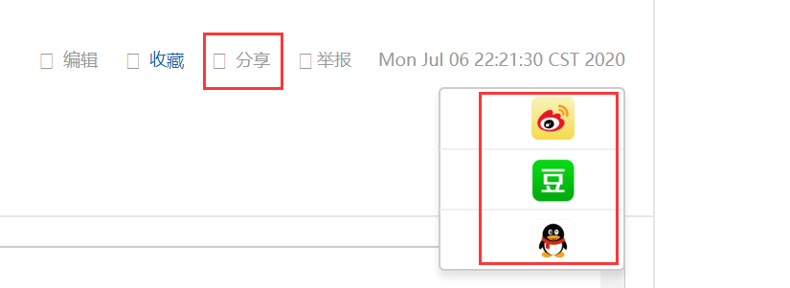
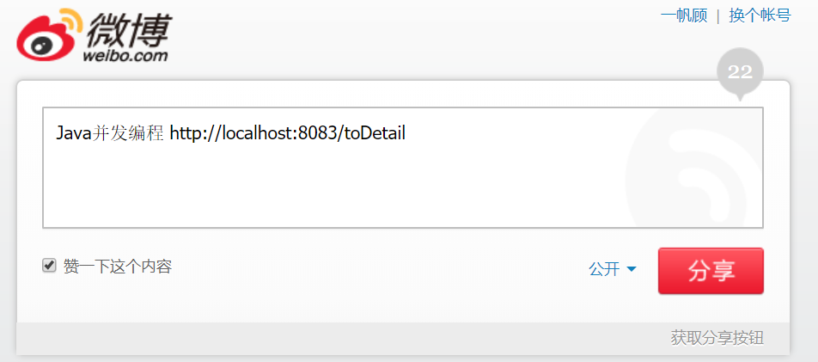
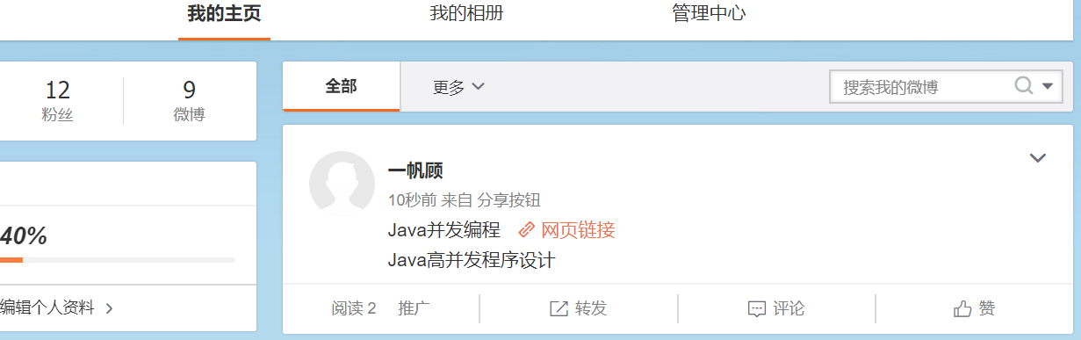
文章分享
function shareToSinaWB(event){
event.preventDefault();
var _shareUrl = 'http://v.t.sina.com.cn/share/share.php?title="123"';
_shareUrl += '&url='+ encodeURIComponent(_url||document.location);
_shareUrl += '&title=' + encodeURIComponent(_title||document.title);
window.open(_shareUrl,'_blank');
}
<a href="javascript:void(0)" class="share_xlwb"
onclick="shareToSinaWB(event)" title="分享到新浪微博">
<img th:width="30" th:height="30"
src="http://
images.cnblogs.com/cnblogs_com/a-cat/1193051/o_img_xlwb.png" />
</a>

Slide 22
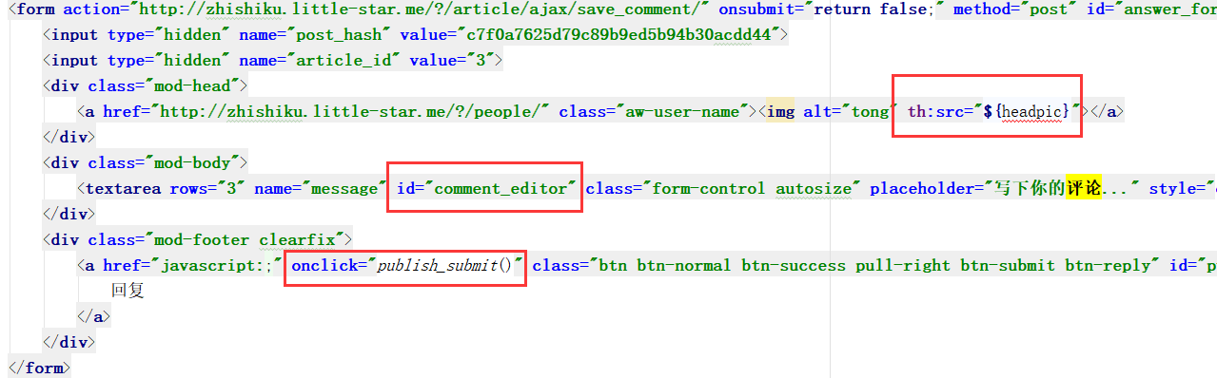
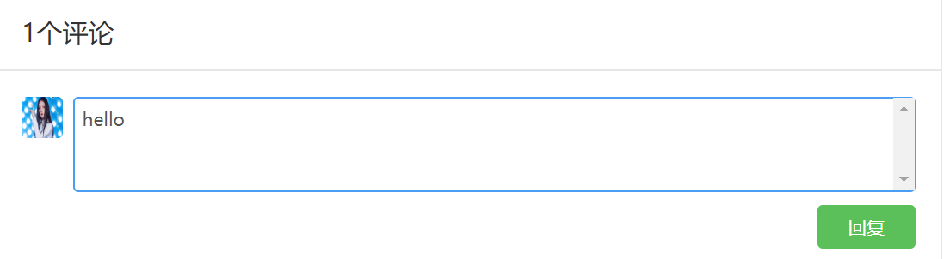
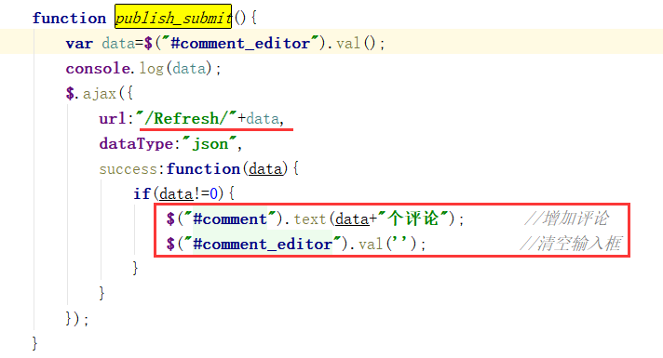
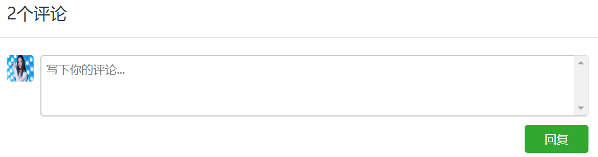
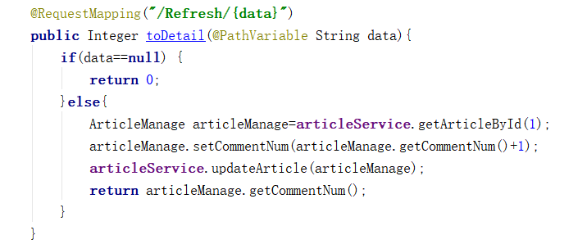
文章评论
点击回复后数据库数据更新，同时页面异步更新

Slide 23
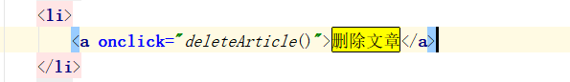
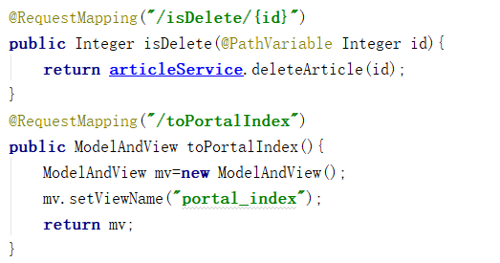
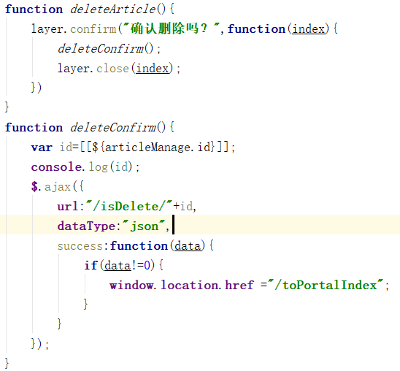
删除文章
点击删除文章，将文章ID传至控制器，控制器删除文章ID对应的文章记录，并返回值到前端，前端判断确认已删除后，跳转页面到文章首页界面.

Slide 24
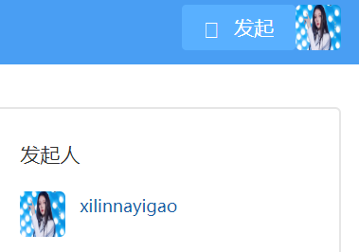
头像
控制器中通过用户ID获取到用户头像headpic地址，为其加上对应前缀后传到前端，前端通过thymleaf格式取值显示头像.

Slide 25
LOGO
基于华为云的开发协作

Slide 26
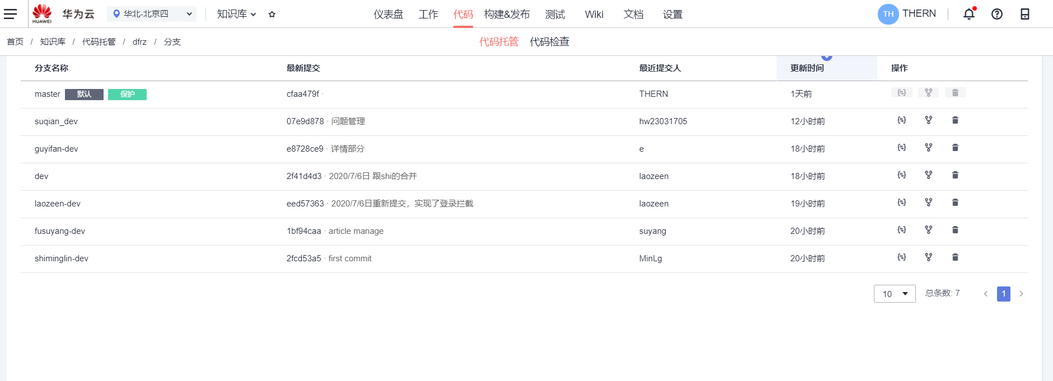
LOGO

Slide 27
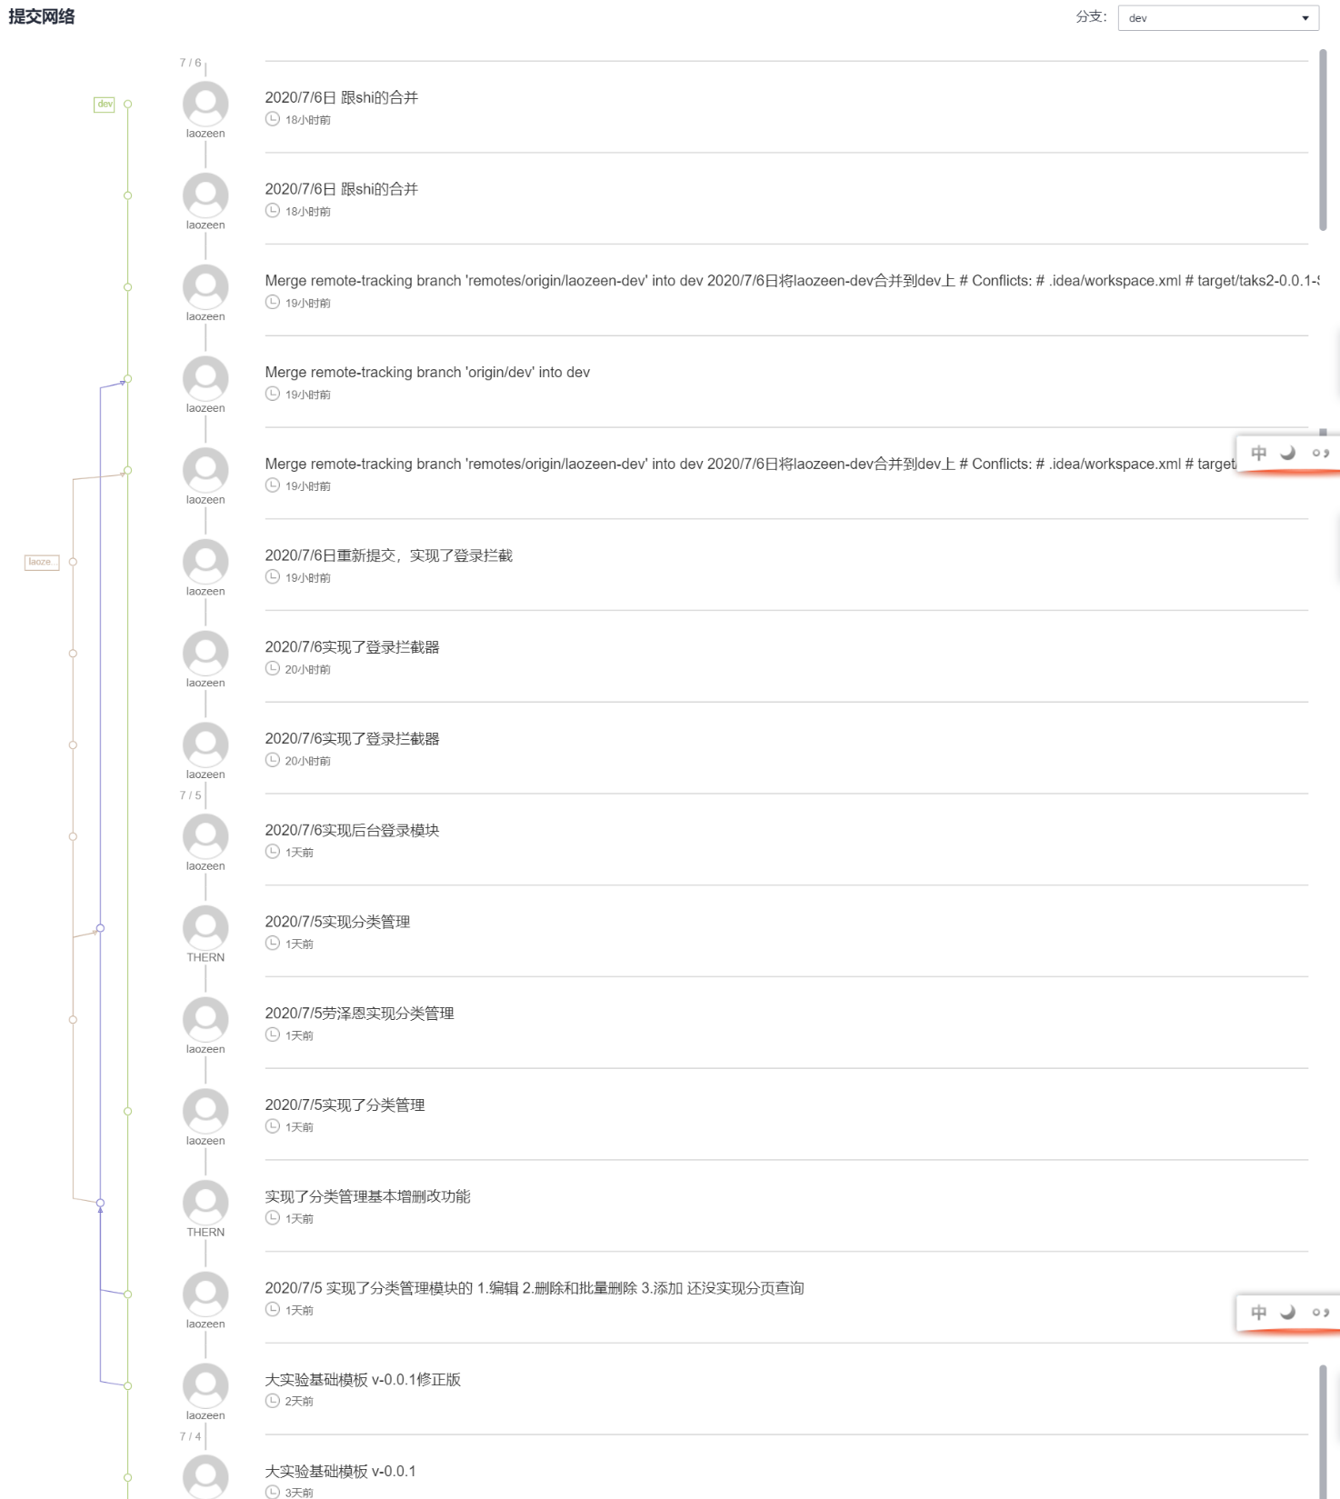

Slide 28
总结
这次实训我们小组完成基本的6个功能模块，也用到了华为云协作的方式，体验了公司企业的团队开发。经过十天的学习，从不知道spring是什么到学习怎么用它再到做出项目，时间其实是有点匆忙的，接触到的也只是皮毛，但是也让我们看到了企业级的项目整体的开发框架，对于未来的实习、工作都有很大的帮助。
这次大作业我们组存在有很多不足之处。由于小组成员平时较少用git，所以对代码提交管理流程不是特别清晰，花了一些时间学习。团队进度没有按照原计划那样顺利，到今天早上每个模块任务才基本完成，而且存在一些bug，需要不断沟通和协调，因此我们的项目也没能将全部人的部分合并起来。

Slide 29
不过我们在这次实训也学到很多实用的东西。
thymeleaf为前端编写和后端编写的解耦合提供了极大的方便，从而可以专心写好前端，待需要与后端连接时候，只需在原来html标签上补充上th的语句就行了！
Spring Boot简化新Spring应用的初始搭建以及开发过程，该框架使用了特定的方式来进行配置，从而不再需要定义样板化的配置；
mybatis-plus封装好了一些对于单表查询的crud方法，我们不需要再写xml了，直接调用这些方法就行。
这次我们还用上了mybatis-generator-gui的工具，能帮助我们根据已定义的数据库表自动生成对应的bean，dao和mybatis的配置文件，体验自动工具带来的便捷性和高效性。

Slide 30
此外，我们还对LayUI框架进行了学习，掌握了一定程度的LayUI便可以快速的开发各种各样的前端页面，满足各种不同的需求。
在学习了以上内容的基础下，我们完成了本次实训的项目开发，但是仅仅这样还不够，我们需要在往后的过程中不断的深入学习和巩固这些知识，为以后的工作生涯打下坚固的基础。

